Slide 1

Курс
«Основы Oracle SQL»
Работа с множествами, соединения и коррелированные подзапросы
Автор: Рябов Евгений
АО «СберТех»
2016
Notes:
1

Slide 2
Множество
Множество — одно из ключевых понятий математики, в частности, теории множеств и логики.
Тем не менее, понятие множества обычно принимается за одно из исходных (аксиоматических) понятий, то есть несводимое к другим понятиям, а значит, и не имеющее определения; для его объяснения используются описательные формулировки, характеризующие множество как совокупность различных элементов, мыслимую как единое целое
Работая с СУБД, условимся считать, что под множеством будем понимать набор строк (вот они однородные элементы), который возвращает запрос к БД
Проводя операции с множествами в СУБД необходимо помнить, что оба множества должны иметь однородные и между множествами элементы – на уровне СУБД и SQL, это значит, что количество столбцов и типы данных в соответствующих столбцах должны совпадать

Slide 3
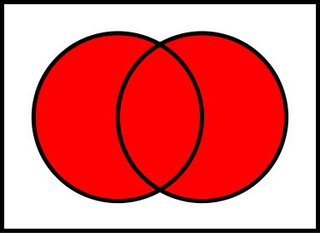
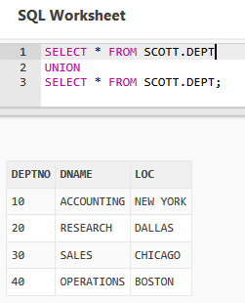
Объединение множеств (UNION)
UNION позволяет получить результирующее множество из двух множеств, включающее все элементы первого и второго однократно
Повторяющиеся элементы при этом дедублицируются, то есть получаем набор уникальных строк итогового множества, да еще и отсортированный по возрастанию по всем столбцам от первого до последнего в порядке очереди столбца

Slide 4
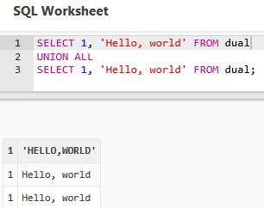
Специальное Объединение множеств (UNION ALL)
UNION позволяет получить результирующее множество из двух множеств, включающее все элементы первого и второго, без удаления повторяющихся строк и сортировок
Никакие строки не удаляются при такой операции, сортировок также не происходит, поэтому такой вариант операции, как правило, самый быстрый и ресурсоэффективный. Если по задаче или бизнес-логике можно использовать UNION ALL вместо UNION (например дубли разрешены или не возможны исходя из природы данных), то надо использовать именно UNION ALL

Slide 5
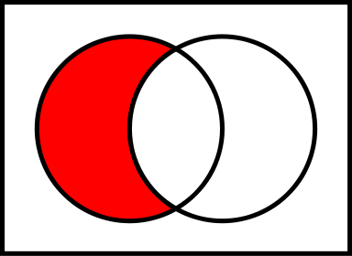
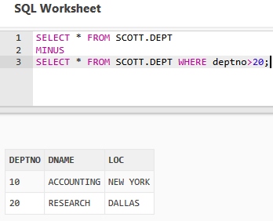
Разница множеств (MINUS)
MINUS позволяет получить результирующее множество из двух множеств, исключающее все одинаковые между множествами элементы из первого
Повторяющиеся элементы при этом дедублицируются, то есть получаем набор уникальных строк итогового множества, да еще и отсортированный по возрастанию по всем столбцам от первого до последнего в порядке очереди столбца

Slide 6
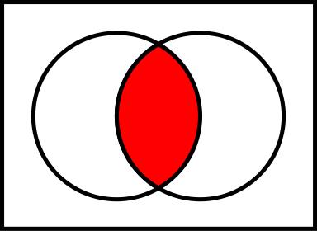
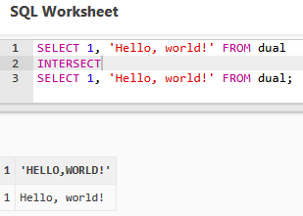
Пересечение множеств (INTERSECT)
INTERSECT позволяет получить результирующее множество из двух множеств, включающее только одинаковые элементы
Повторяющиеся элементы при этом дедублицируются, то есть получаем набор уникальных строк итогового множества, да еще и отсортированный по возрастанию по всем столбцам от первого до последнего в порядке очереди столбца

Slide 7
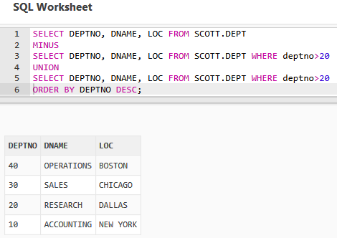
Еще пара важных моментов при работе с множествами
В запросе можно использовать операторы работы с множествами несколько раз, тогда порядок применения – сверху вниз, на него можно влиять скобками
Если хотим сами явно указать требуемый нам порядок и набор столбцов для сортировки, то надо после самого последнего множества явно и указать ORDER …

Slide 8
Соединения (joins) таблиц в Oracle
JOIN — оператор языка SQL, который является реализацией операции соединения реляционной алгебры. Входит в раздел FROM операторов SELECT, UPDATE или DELETE.
Операция соединения, как и другие бинарные операции, предназначена для обеспечения выборки данных из двух таблиц и включения этих данных в один результирующий набор. Отличительными особенностями операции соединения являются следующее:
в схему таблицы-результата входят столбцы обеих исходных таблиц (таблиц-операндов), то есть схема результата является «сцеплением» схем операндов;
каждая строка таблицы-результата является «сцеплением» строки из одной таблицы-операнда со строкой второй таблицы-операнда.
Определение того, какие именно исходные строки войдут в результат и в каких сочетаниях, зависит от типа операции соединения и от явно заданного условия соединения. Условие соединения, то есть условие сопоставления строк исходных таблиц друг с другом, представляет собой логическое выражение (предикат).
При необходимости соединения не двух, а нескольких таблиц, операция соединения применяется несколько раз (последовательно).

Slide 9
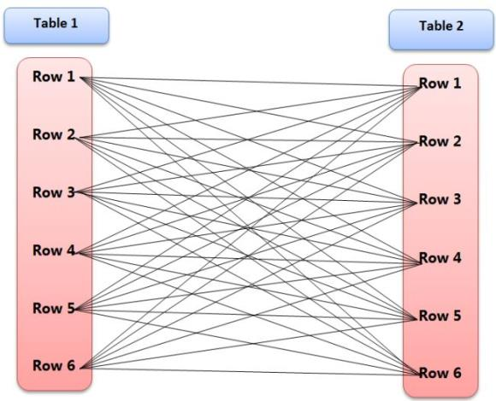
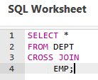
CROSS JOIN –
Декартово произведение
Оператор перекрёстного соединения, или декартова произведения CROSS JOIN соединяет две таблицы. Порядок таблиц для оператора неважен, поскольку оператор является симметричным.
Заголовок (столбцы) таблицы-результата является объединением (конкатенацией) заголовков(столбцы) соединяемых таблиц.
Тело результата логически формируется следующим образом. Каждая строка одной таблицы соединяется с каждой строкой второй таблицы, давая тем самым в результате все возможные сочетания строк двух таблиц.

Slide 10
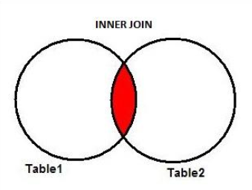
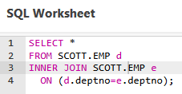
INNER JOIN –
внутреннее соединение
Оператор внутреннего соединения INNER JOIN соединяет две таблицы. Порядок таблиц для оператора неважен, поскольку оператор является симметричным.
Описанный алгоритм действий является строго логическим, то есть он лишь объясняет результат, который должен получиться при выполнении операции, но не предписывает, чтобы конкретная СУБД выполняла соединение именно указанным образом. Существует множество способов реализации операции соединения, например, соединение вложенными циклами (англ. inner loops join), соединение хэшированием (англ. hash join), соединение слиянием (англ. merge join). Единственное требование состоит в том, чтобы любая реализация логически давала такой же результат, как при применении описанного алгоритма.
Заголовок (столбцы) таблицы-результата является объединением (конкатенацией) заголовков(столбцы) соединяемых таблиц.
Тело результата логически формируется следующим образом. Каждая строка одной таблицы сопоставляется с каждой строкой второй таблицы, после чего для полученной «соединённой» строки проверяется условие соединения (вычисляется предикат соединения). Если условие истинно, в таблицу-результат добавляется соответствующая «соединённая» строка.

Slide 11
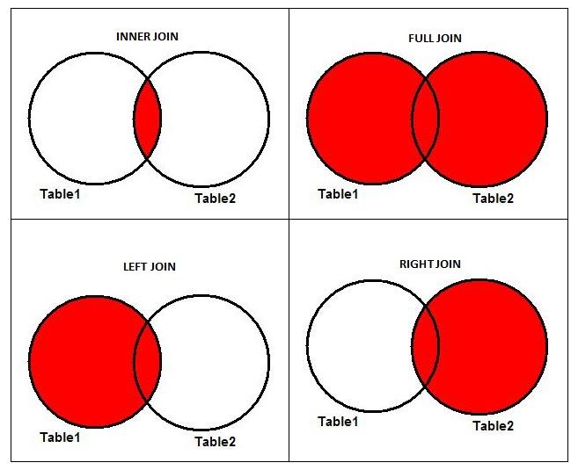
OUTER JOIN –
внешнее соединение
Соединение двух таблиц, в результат которого в обязательном порядке входят все строки либо одной, либо обеих таблиц.

Slide 12
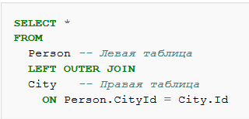
LEFT OUTER JOIN –
левое внешнее соединение
Оператор левого внешнего соединения LEFT OUTER JOIN соединяет две таблицы. Порядок таблиц для оператора важен, поскольку оператор не является симметричным
Заголовок таблицы-результата является объединением (конкатенацией) заголовков соединяемых таблиц.
Тело результата логически формируется следующим образом. Пусть выполняется соединение левой и правой таблиц по предикату (условию) p.
В результат включается внутреннее соединение (INNER JOIN) левой и правой таблиц по предикату p.
Затем в результат добавляются те записи левой таблицы, которые не вошли во внутреннее соединение на шаге 1. Для таких записей поля, соответствующие правой таблице, заполняются значениями NULL.

Slide 13
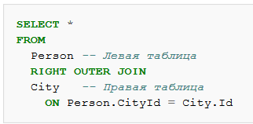
RIGHT OUTER JOIN –
правое внешнее соединение
Оператор правого внешнего соединения RIGHT OUTER JOIN соединяет две таблицы. Порядок таблиц для оператора важен, поскольку оператор не является симметричным.
Заголовок таблицы-результата является объединением (конкатенацией) заголовков соединяемых таблиц.
Тело результата логически формируется следующим образом. Пусть выполняется соединение левой и правой таблиц по предикату (условию) p.
В результат включается внутреннее соединение (INNER JOIN) левой и правой таблиц по предикату p.
Затем в результат добавляются те записи правой таблицы, которые не вошли во внутреннее соединение на шаге 1. Для таких записей поля, соответствующие левой таблице, заполняются значениями NULL.

Slide 14
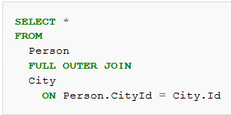
FULL OUTER JOIN –
полное внешнее соединение
Оператор полного внешнего соединения FULL OUTER JOIN соединяет две таблицы. Порядок таблиц для оператора неважен, поскольку оператор является симметричным.
Заголовок таблицы-результата является объединением (конкатенацией) заголовков соединяемых таблиц.
Тело результата логически формируется следующим образом. Пусть выполняется соединение первой и второй таблиц по предикату (условию) p. Слова «первой» и «второй» здесь не обозначают порядок в записи (который неважен), а используются лишь для различения таблиц.
В результат включается внутреннее соединение (INNER JOIN) первой и второй таблиц по предикату p.
В результат добавляются те записи первой таблицы, которые не вошли во внутреннее соединение на шаге 1. Для таких записей поля, соответствующие второй таблице, заполняются значениями NULL.
В результат добавляются те записи второй таблицы, которые не вошли во внутреннее соединение на шаге 1. Для таких записей поля, соответствующие первой таблице, заполняются значениями NULL.

Slide 15
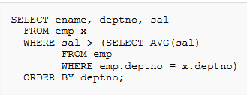
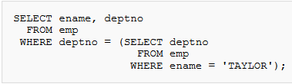
Коррелированные подзапросы
Как мы уже знаем подзапрос – это запрос вложенный в другой запрос.
Это может быть и вариант SELECT FROM (SELECT …) и ряд других вариантов:
например через SELECT .. FROM … WHERE .. IN (SELECT …)
или SELECT .. FROM … WHERE .. = (SELECT …)
Запрос и подзапрос в таких случаях НЕЗАВИСИМЫ(нескоррелированы) и подзапрос исполняется первым
Если же между запросом и подзапросом есть связующее условие, условие ограничивающее выборку в подзапросе какими-то данными из основного запроса, то мы имеем дело с КОРРЕЛИРОВАННЫМ подзапросом (связанным подзапросом)
Варианты употребления с точки зрения синтаксиса – те же самые, но дополнительно часто могут использоваться проверки через WHERE EXISTS (SELECT …)

Slide 16
Задания
Воссоздав в своей схеме таблицы EMP и DEPT скриптом из CodeLibrary, произвести изучение и анализ результатов применения всех 4-ех групповых операторов на примере таблицы DEPT и таблицы SCOTT.DEPT.
Сравнить содержимое таблиц EMP и SCOTT.EMP. Составить такое SQL выражение, которое позволит судить о совпадении или несовпадении данных в таблицах. Подумать и привести пример, когда написанный скрипт будет давать не совсем правильный вывод
Составить запрос выводящий список ФИО, должностей, дат приема и названий отделов всех сотрудников.
Составить запрос выводящий список ФИО, должностей, окладов, и ФИО менеджера данного сотрудника, не забыть о Президенте, он тоже должен быть в выборке, просто у него менеджер – отсутствует.
Независимо от того, через какой outer join вы реализовали предыдущий запрос, повторите его используя другой вариант outer join.
Совмещаем задание 3 и 4: список ФИО, должностей, дат приема, окладов, названия отдела и ФИО менеджера
Выведите список ФИО, должностей, окладов и комиссионных тех сотрудников, кто зарабатывает выше среднего в своем отделе

